Slide 1
PROGRAMA DE RISING SCHOLARS
Glendale Community College
http://glendale.edu/risingscholars

Slide 2
Estado de la misión
MISIÓN
La misión de Rising Scholars es crear un camino hacia la educación superior para las personas anteriormente encarceladas, reingresadas y afectadas por el sistema desde la inscripción hasta la graduación al abordar sus necesidades académicas y sociales.
http://glendale.edu/risingscholars

Slide 3
ERUDITOS EN ASCENSO
UBICACIÓN
SIERRA MADRE 267
Horas de oficina
LUNES- JUEVES
8:30AM - 4:30PM
VIERNES
8:30AM - 3:00PM
número de teléfono
(818) 240- 1000 ext. 5662
http://glendale.edu/risingscholars

Slide 4
APOYO ESTUDIANTIL
Estamos comprometidos con su éxito y ofrecemos lo siguiente:
Servicios de apoyo mental
Consejería ACADÉMICA
Orientación profesional
Recursos legales
libros de texto gratis
Tarjetas de regalo de gasolina y comestibles
http://glendale.edu/risingscholars

Slide 5
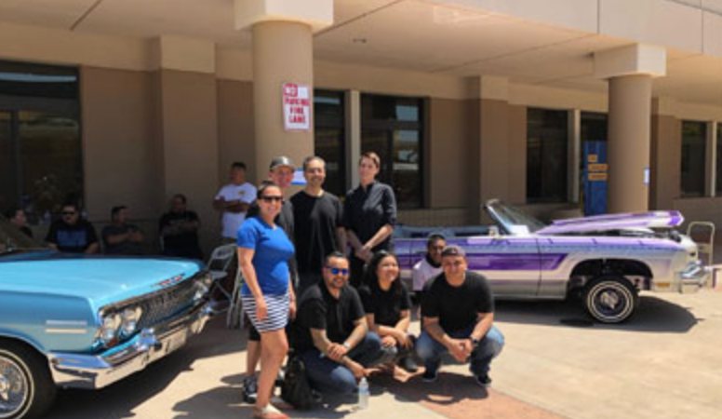
Club de Estudiantes: Intelectuales Afectados por el Sistema
Únase a System Impacted Intellectuals (SII) para ayudar a difundir el conocimiento sobre el sistema de justicia penal, su impacto en las comunidades desatendidas y ayudar a crear un espacio seguro para las personas afectadas por el sistema.
@GCC_SI_Intellectuals
http://glendale.edu/risingscholars

Slide 6
Conéctate con nosotros!
David Crawford
818-240-1000 EXT. 5662
risenscholars@glendale.edu
Para obtener más información, visite nuestro sitio web:
http://glendale.edu/risingscholars
¡SÍGUENOS EN INSTAGRAM!
@RISINGSCHOLARSGCC

